Slide 1
Число 8. Письмо цифры 8.
Урок-сказка
1 класс

Slide 2
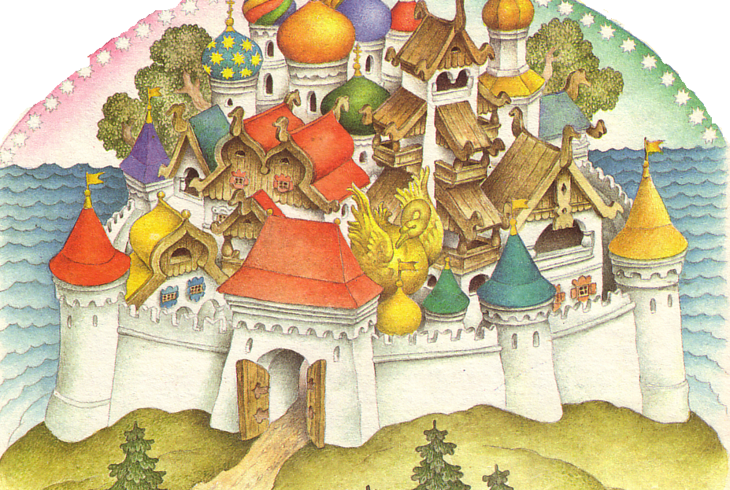
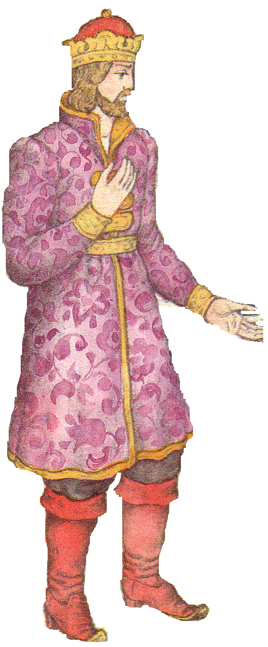
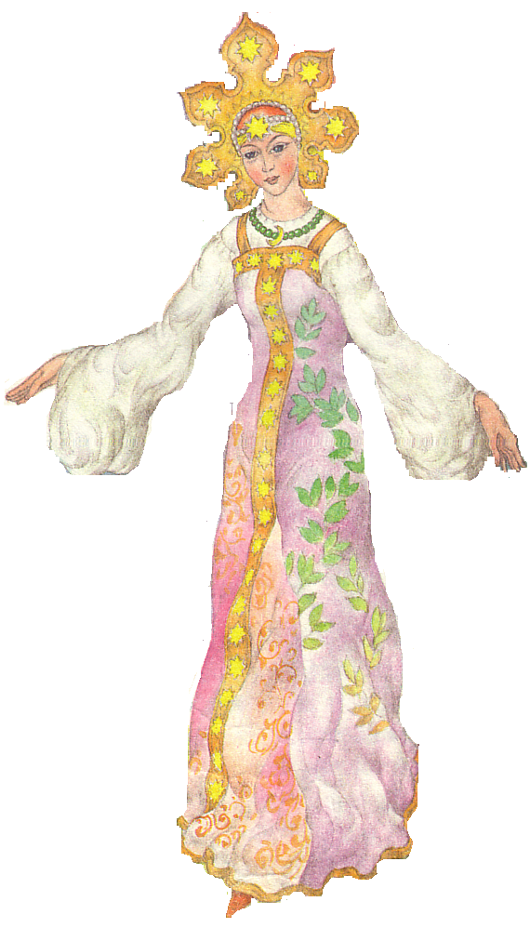

Slide 3
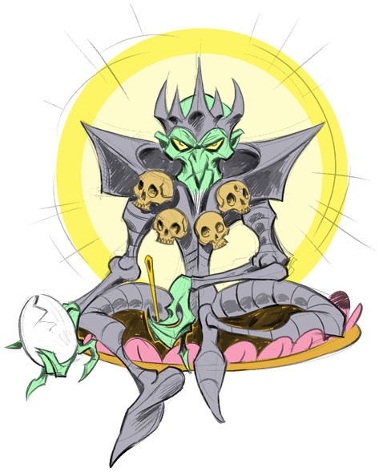

Slide 4
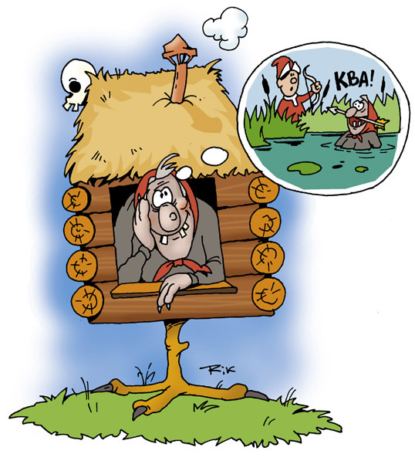
НЕ ПУЩУ!

Slide 5
Сравни количество предметов на картинках. Подбери правильный знак.
>
<

Slide 6






>
<

Slide 7

>
<

Slide 9
ПОДУМАЙТЕ!

Slide 10






ПОДУМАЙ
7+1=8
8+1=9
6+1=7
5+1=6

Slide 11

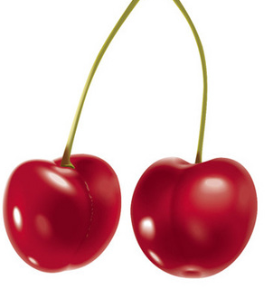

Slide 12


Slide 13



Slide 14
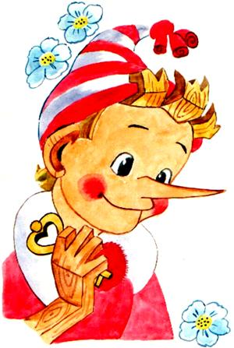
Буратино потянулся.
Раз – нагнулся.
Два – прогнулся.
Руки в стороны развёл.
Видно, ключик не нашёл.
Улыбнулся – и пошёл.

Slide 15
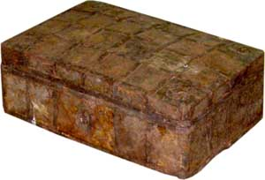
В учебнике с. 52

Slide 16
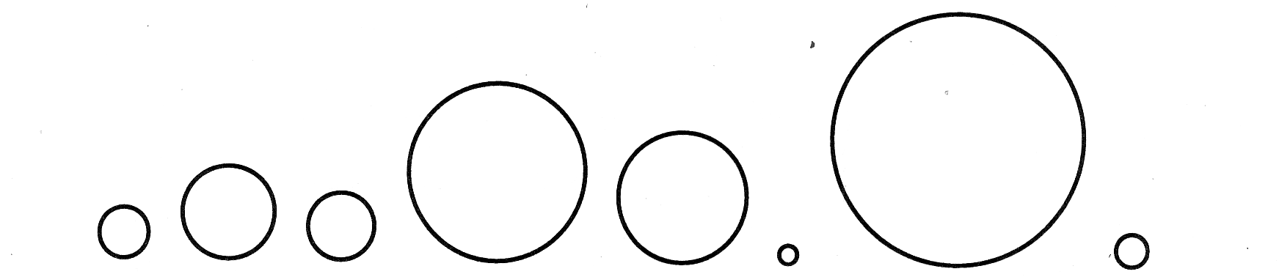
Проверь себя
3
5
4
7
6
1
8
2

Slide 17

СПАСИБО,
РЕБЯТА!

